Slide 1



Notes:
Thiết kế: Hương Thảo – Zalo 0972.115.126

Slide 2


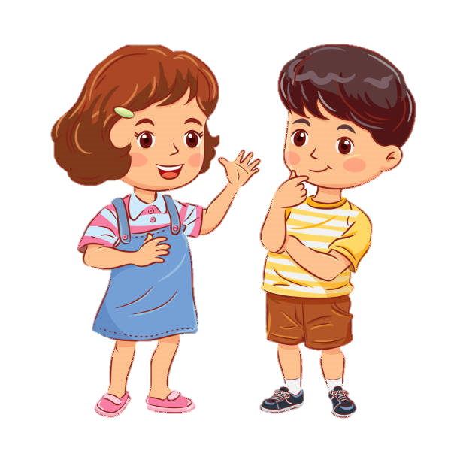


Notes:
Thiết kế: Hương Thảo – Zalo 0972.115.126

Slide 3




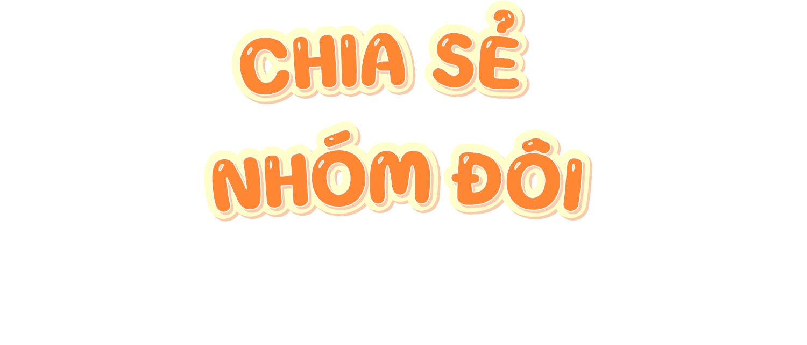
Trao đổi với bạn về những trò chơi hoặc hoạt động em thường thực hiện khi chơi ngoài trời.
Trò chơi
Hoạt động

Slide 4
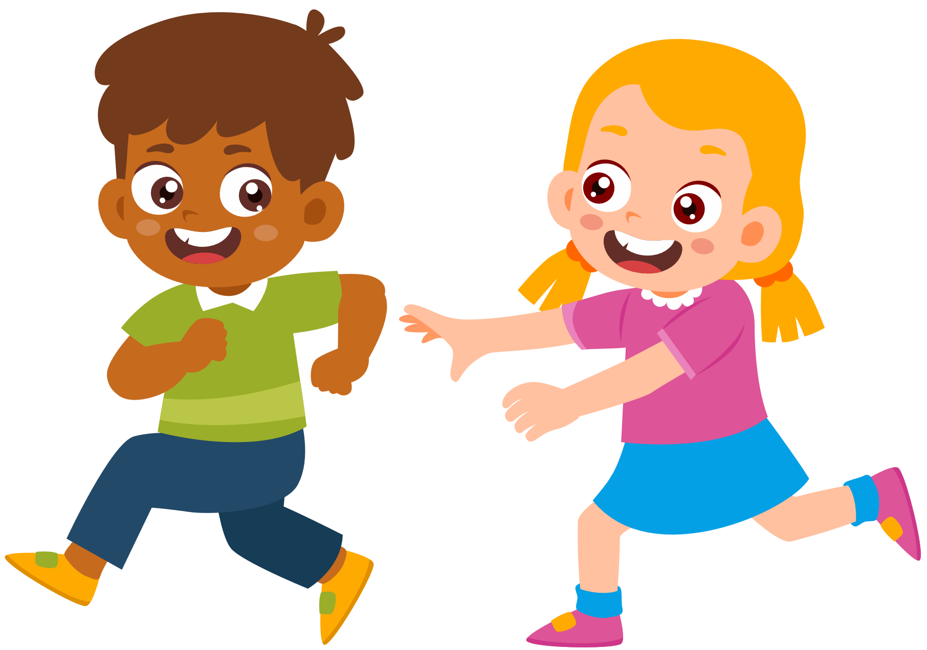
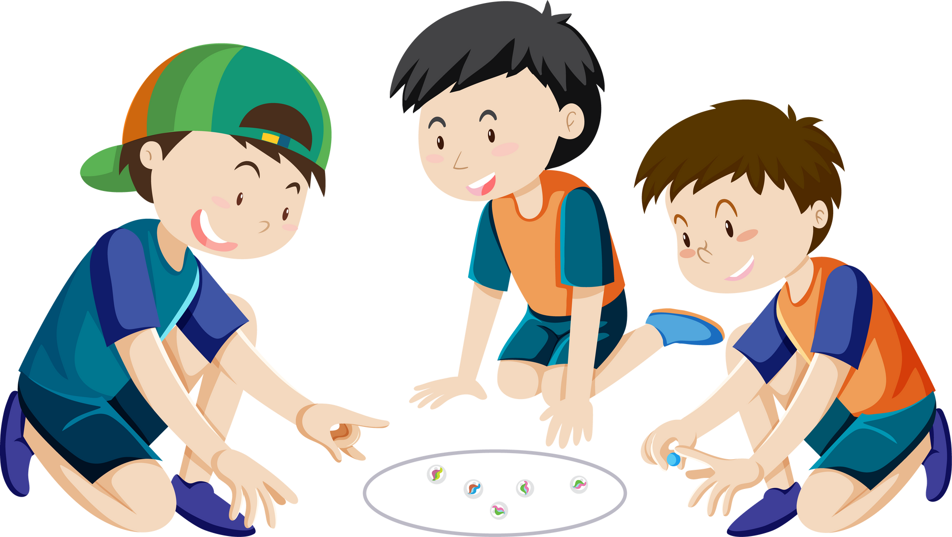
Trò chơi
Đuổi bắt
Bắn bi

Slide 5
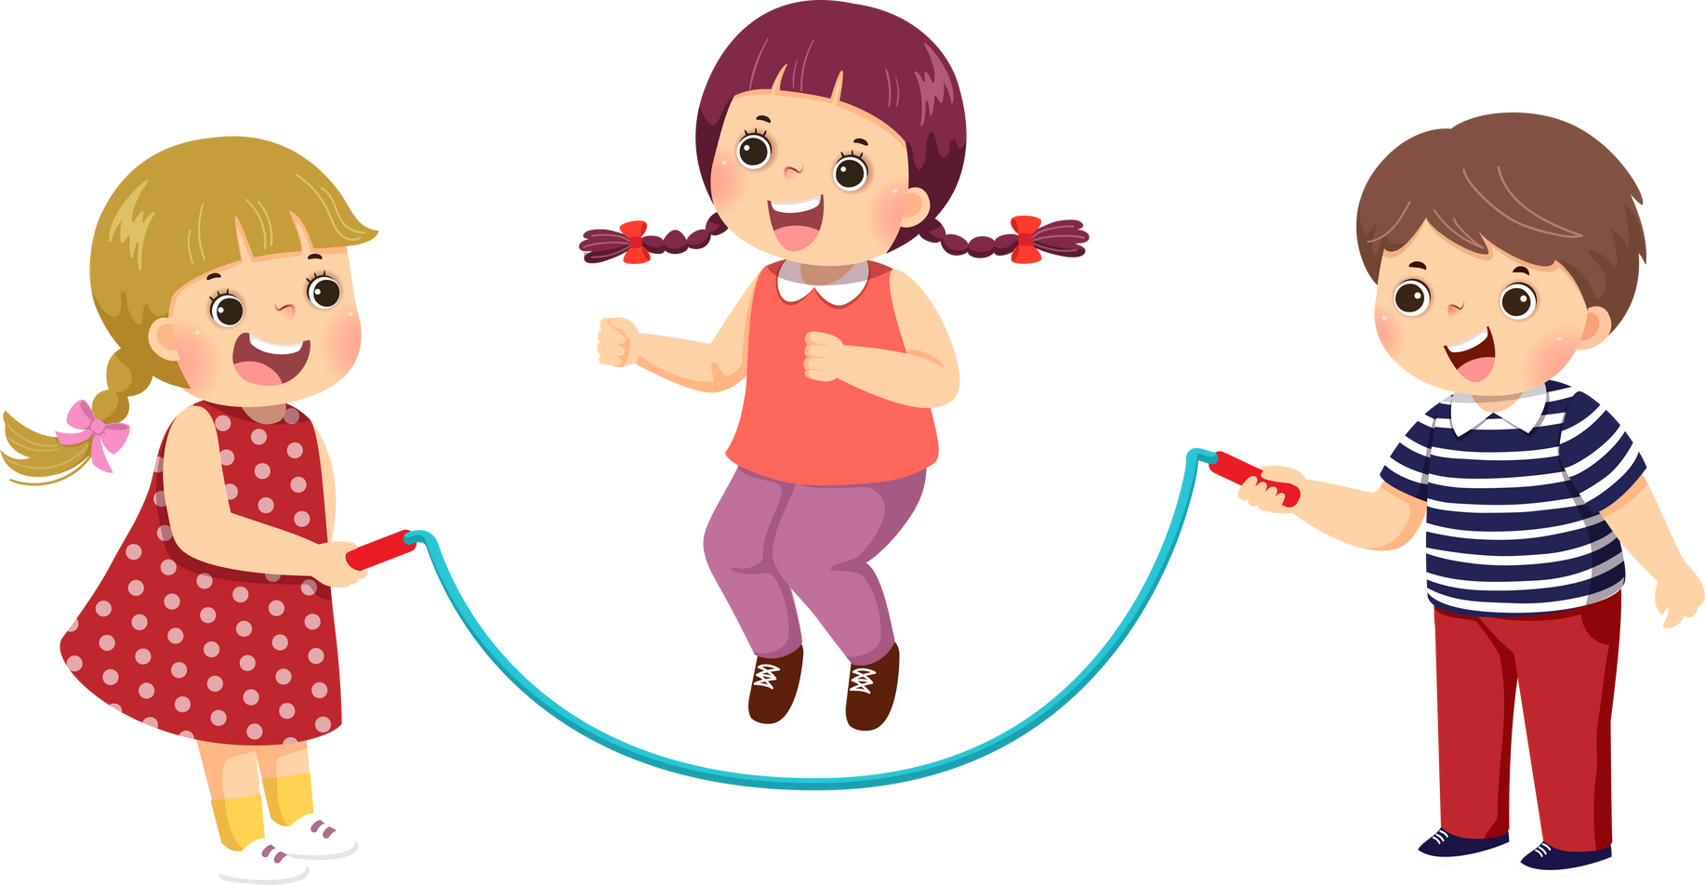
Trò chơi
Nhảy dây

Slide 6
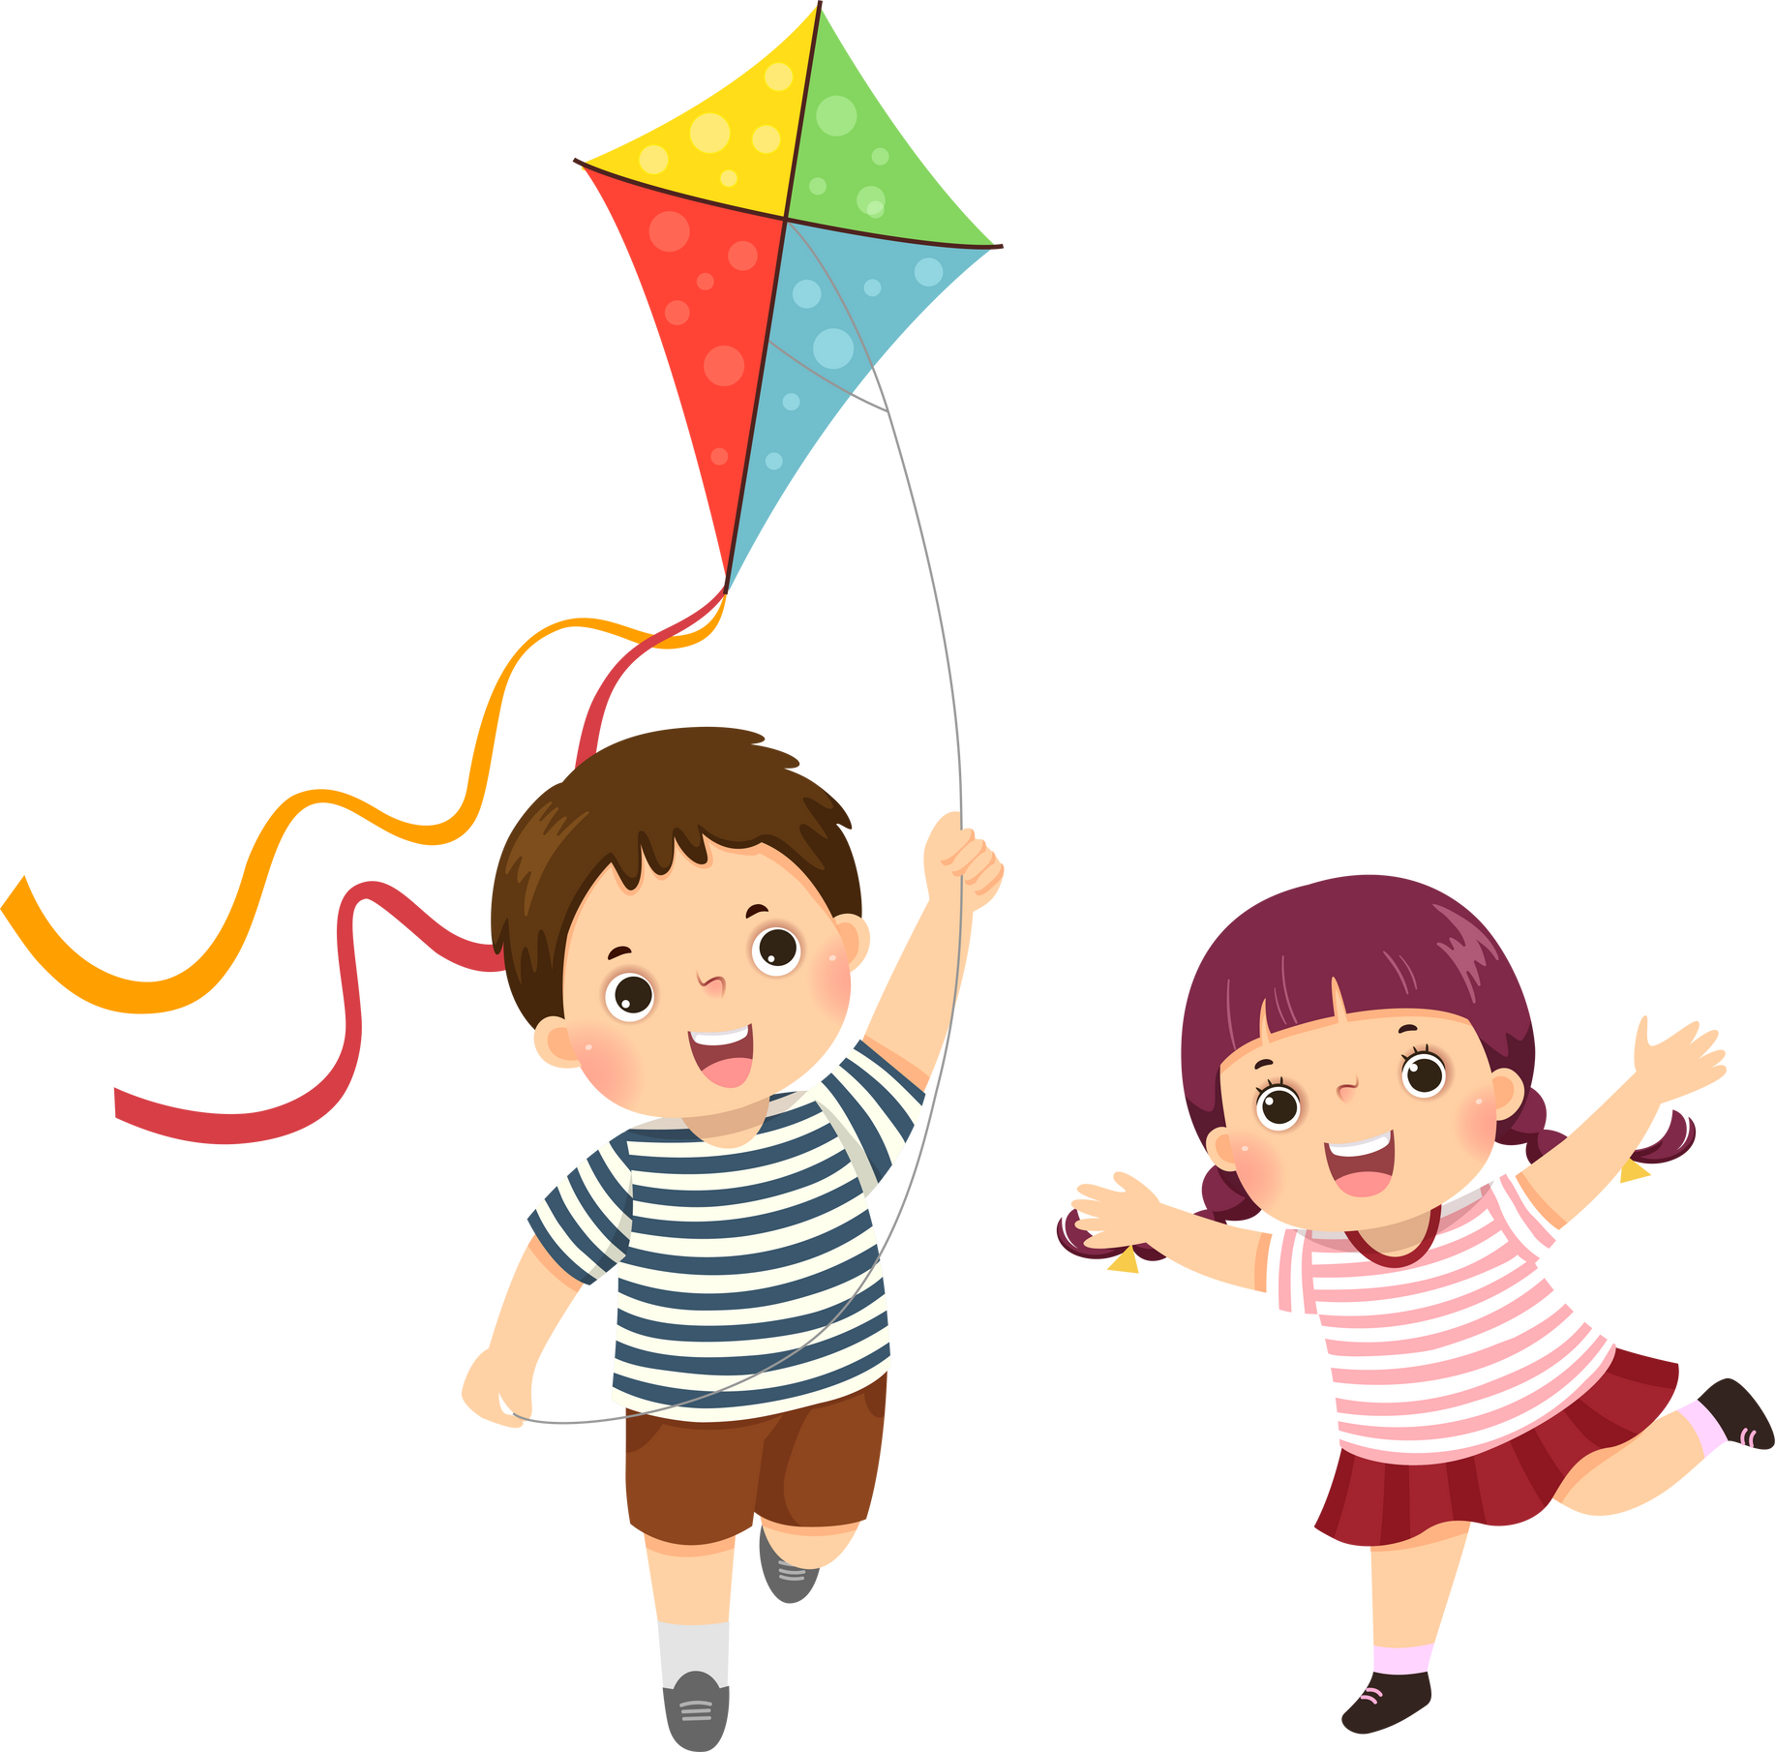
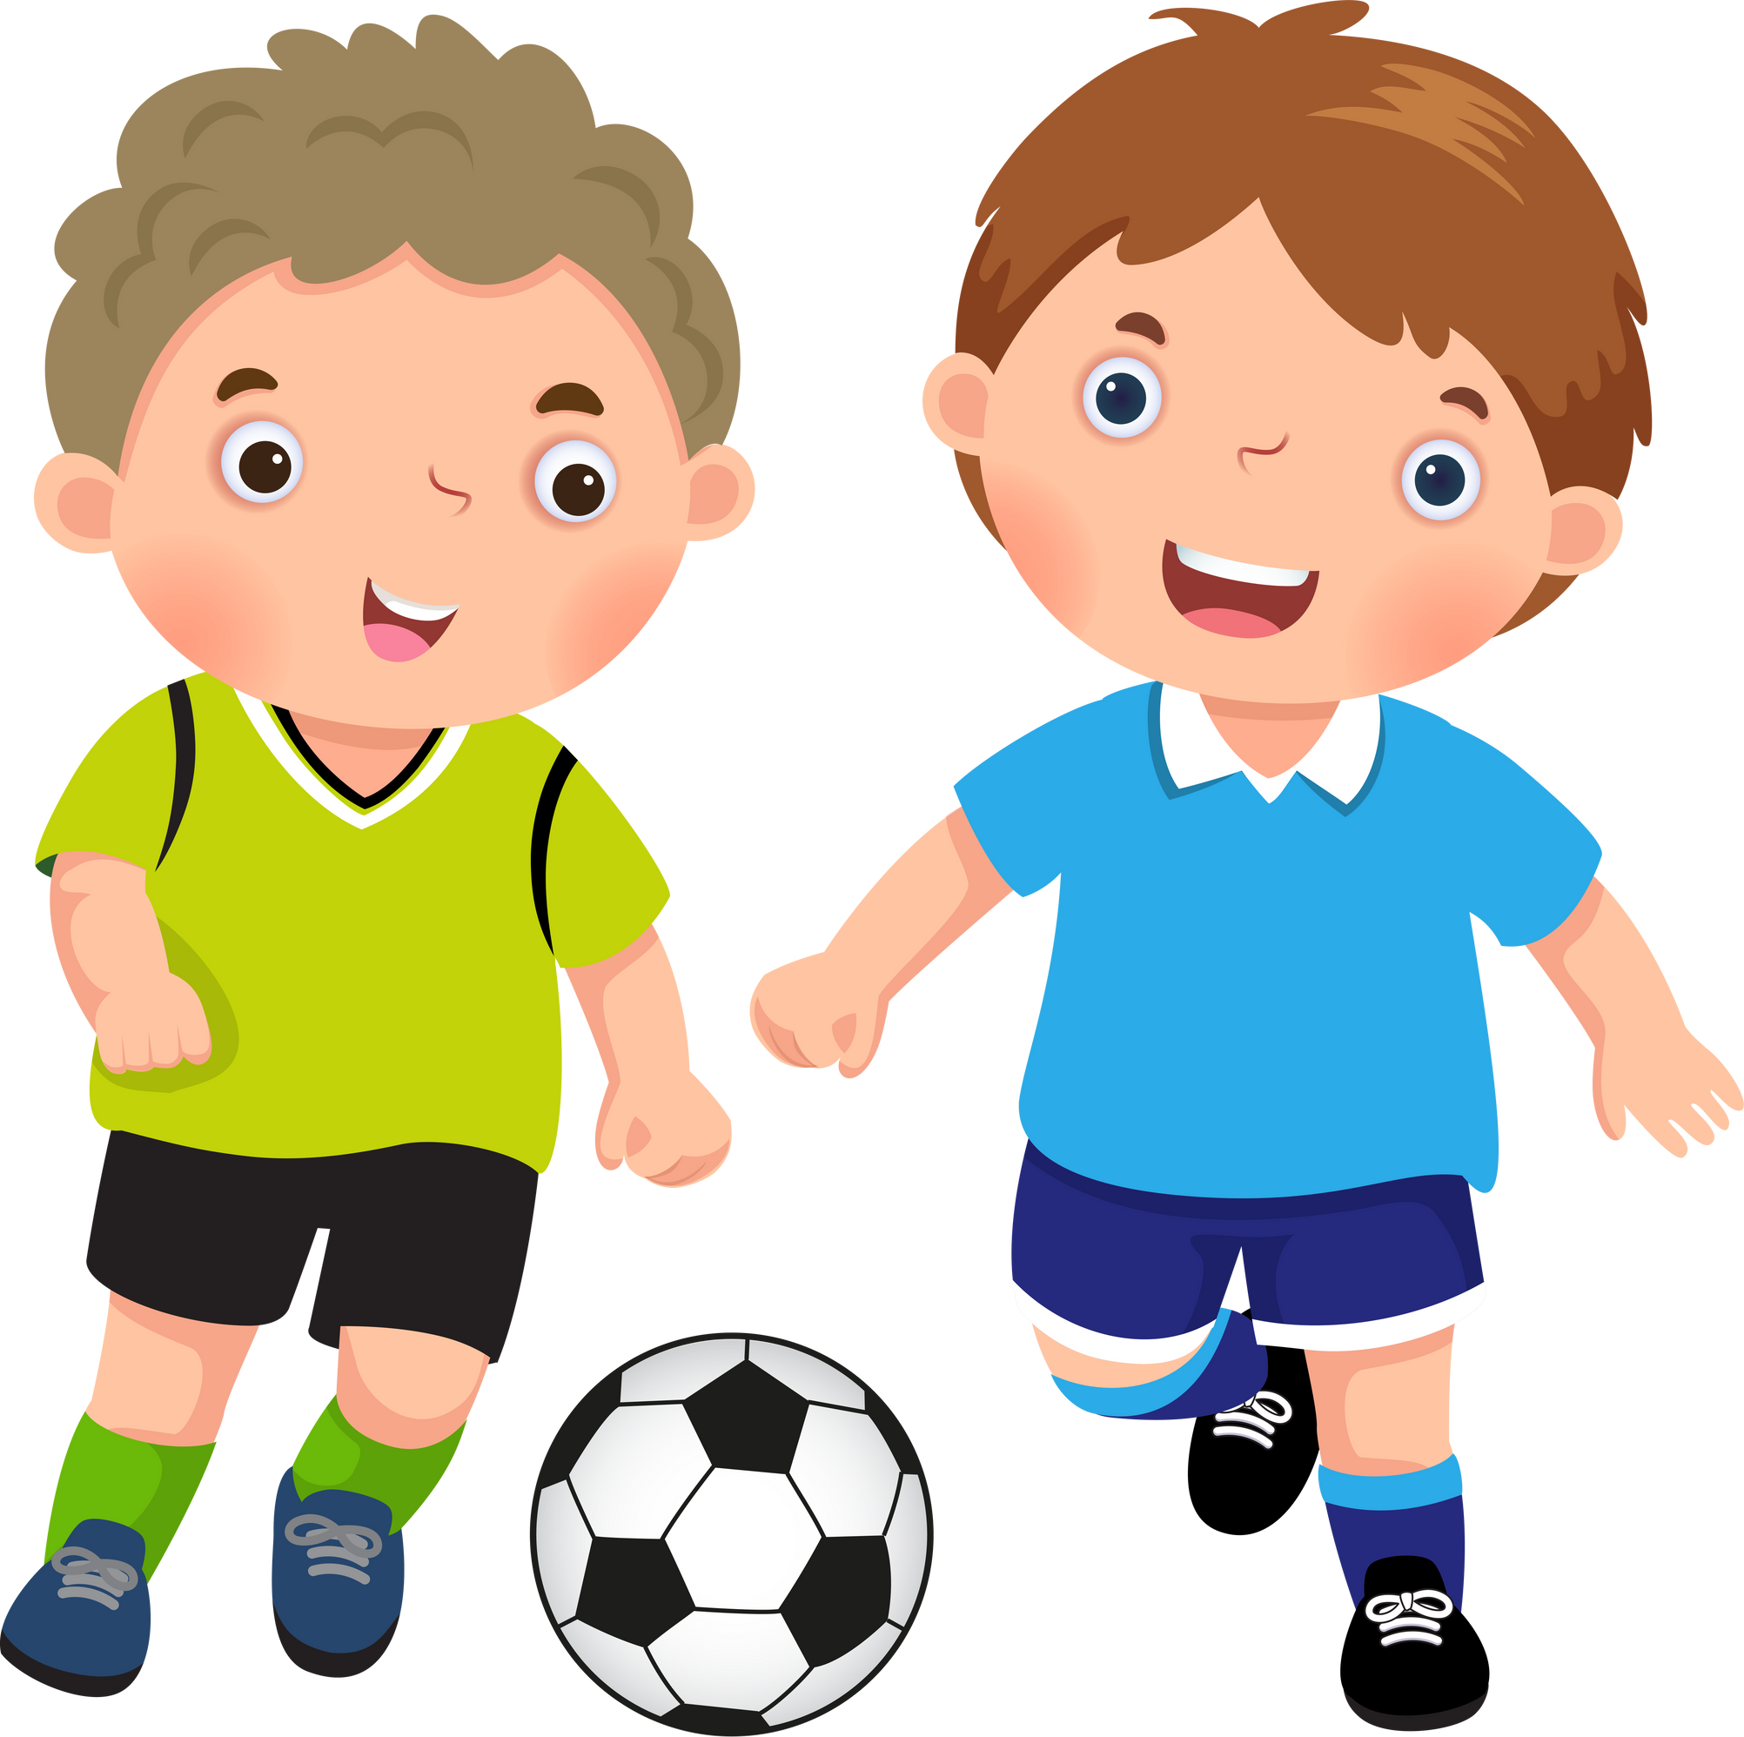
Hoạt động
Đá bóng
Thả diều

Slide 7
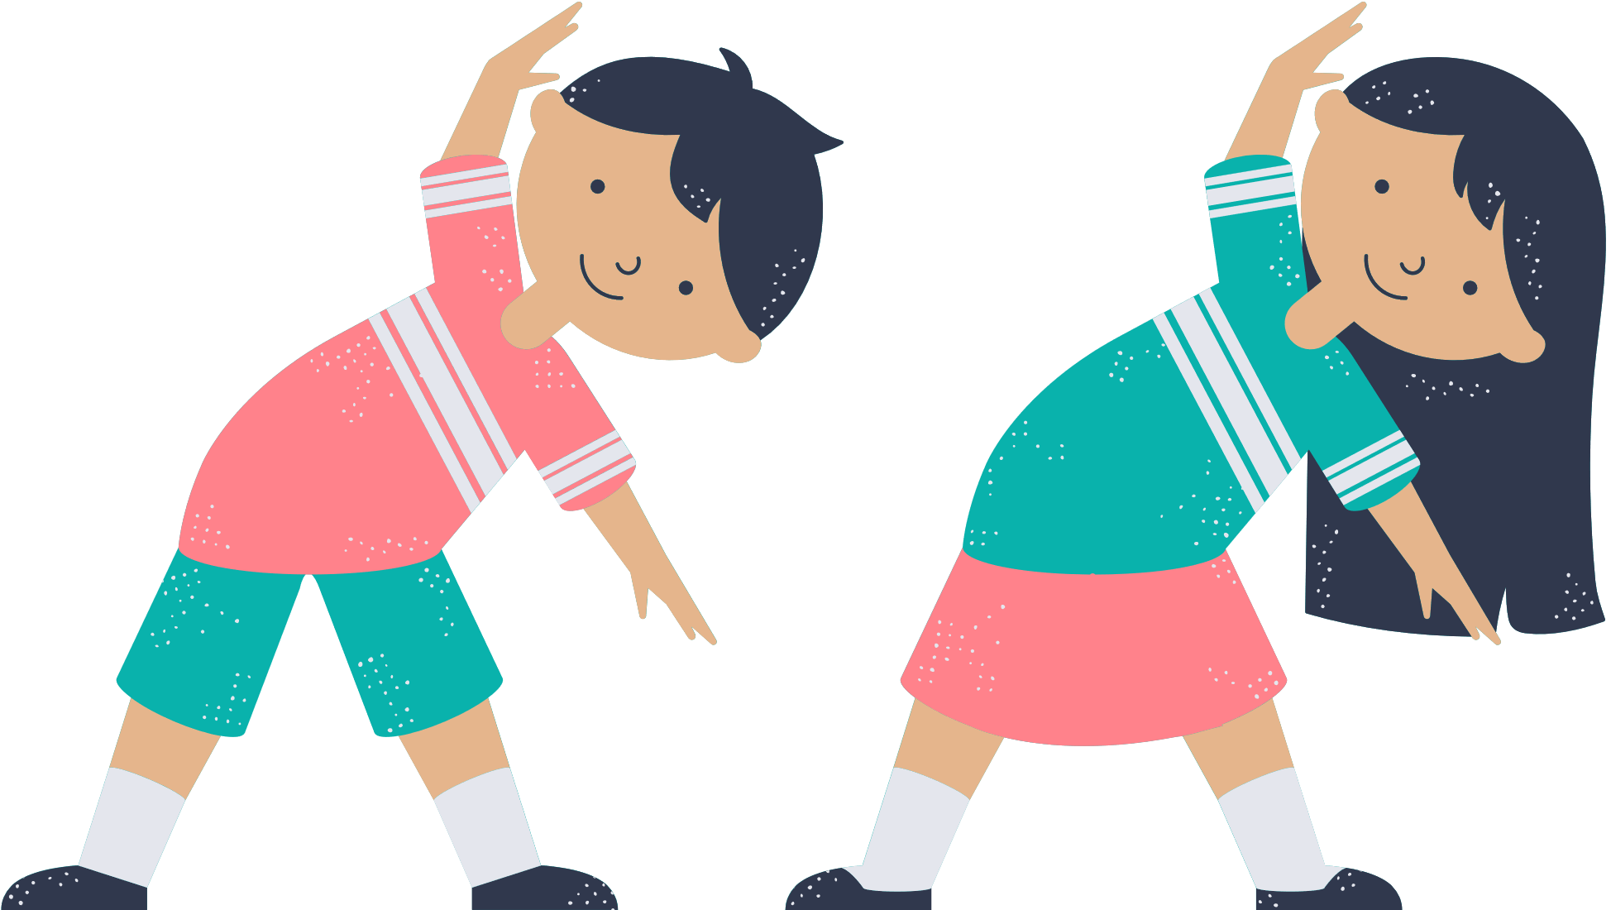
Hoạt động
Tập thể dục

Slide 8
KHÁM PHÁ
Notes:
Thiết kế: Hương Thảo – Zalo 0972.115.126

Slide 9





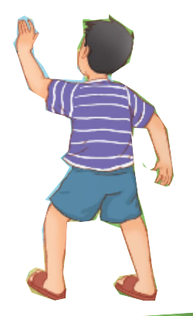
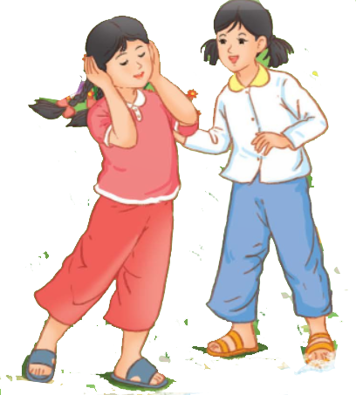
Notes:
Những trò chơi hay hoạt động ngoài trời mang lại rất nhiều điều hữu ích cho các em. Các em được hoà vào thiên nhiên, được vui chơi trong một môi trường trong lành và thoáng đãng, ngoài ra khi chơi ngoài trời, có thể phát huy sự sáng tạo. Hôm nay, các em sẽ được tìm hiểu một câu chuyện về một trò chơi thú vị của các bạn nhỏ qua bài “Thanh âm của gió”

Slide 10


Đọc đúng và diễn cảm toàn bộ câu chuyện Thanh âm của gió. Biết đọc diễn cảm với giọng đọc phù hợp, nhấn giọng vào những từ ngữ cần thiết để thể hiện tâm trạng, cảm xúc của nhân vật.
Nhận biết được các sự việc gắn với thời gian, không gian xảy ra câu chuyện trong văn bản tự sự.
Hiểu suy nghĩ, cảm xúc của nhân vật dựa vào hành động, việc làm và lời nói của nhân vật.
Hiểu điều tác giả muốn nói qua câu chuyện: Mỗi vùng miền đều có những sản vật đặc trưng, mang đậm nét dấu ấn của vùng miền đó.

Slide 11



Notes:
Thiết kế: Hương Thảo – Zalo 0972.115.126

Slide 12




Mắt dõi
Tai nghe
Tay dò

Slide 13


Giọng đọc diễn cảm, thể hiện cảm xúc hồn nhiên, thích thú của các bạn nhỏ khi phát hiện ra tiếng gió có điều khác lạ.

Slide 14
Bài đọc chia thành mấy đoạn?
Đoạn 1: Từ đầu đến “những viên đá đẹp cho mình”.
Đoạn 2: Tiếp theo đến “cười, cười, cười, cười...”.
Đoạn 3: Còn lại.

Slide 15



lên núi
lạ lắm
thung lũng
lùa trâu
Notes:
Thiết kế: Hương Thảo – Zalo 0972.115.126

Slide 16

Suối nhỏ,/ nước trong vắt,/ nắng chiếu xuống đáy làm cát,/ sỏi ánh lên lấp lánh.//
Chiều về,/ đàn trâu no cỏ/ đằm mình dưới suối,/ chúng tôi tha thẩn/ tìm những viên đá đẹp cho mình.//

Slide 17

- Ơ, em bịt tai lại nghe tiếng gió lạ lắm.
- Đúng rồi, tớ cũng nghe thấy tiếng gió thổi hay lắm.
- Đúng rồi, tớ nghe thấy “vui, vui, vui, vui…”.
- Gió nói “đói, đói, đói…rồi”….
Notes:
Thiết kế: Hương Thảo – Zalo 0972.115.126

Slide 18






Yêu Cầu
LUYỆN ĐỌC
TRONG NHÓM
Phân công đọc theo đoạn.
Tất cả thành viên đều đọc.
Giải nghĩa từ cùng nhau.
Tiêu chí đánh giá
1. Đọc đúng.
2. Đọc to, rõ.
3. Đọc ngắt, nghỉ đúng chỗ.

Slide 19

LUYỆN ĐỌC TRƯỚC LỚP
Tiêu chí đánh giá
1. Đọc đúng.
2. Đọc to, rõ.
3. Đọc ngắt, nghỉ đúng chỗ.

Slide 20



Notes:
Thiết kế: Hương Thảo – Zalo 0972.115.126. Các nick khác ngoài nick này đều là giả mạo.

Slide 21
Trong bài đọc Thanh âm của gió có từ nào em chưa hiểu nghĩa?

Slide 22

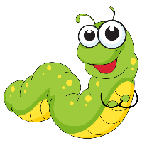
Men theo (bờ suối)
Di chuyển lần theo phía bên (bờ suối)

Slide 23
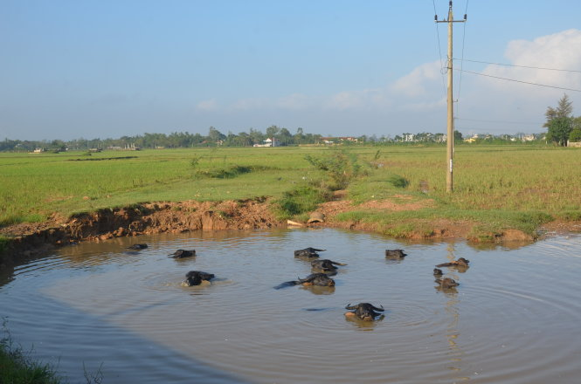
Đằm mình:
Ngâm mình lâu trong nước.

Slide 24
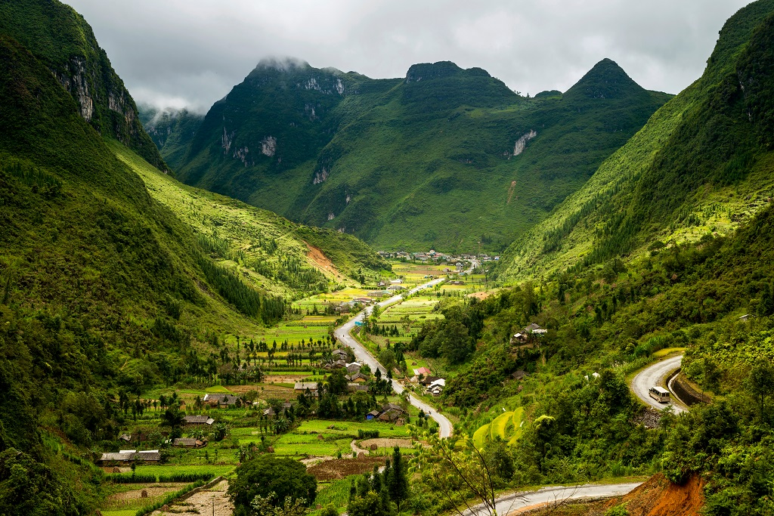
Thung lũng:
Vùng đất trũng thấp giữa hai sườn dốc.

Slide 25
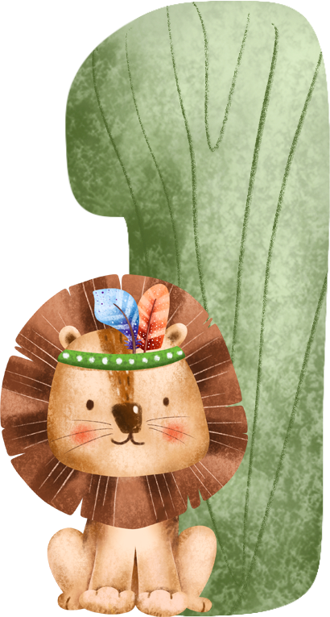

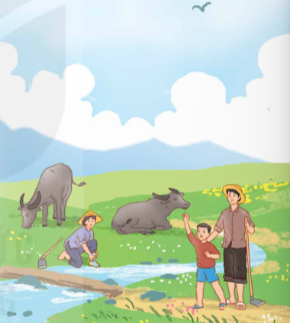

1. Khung cảnh thiên nhiên khi các bạn nhỏ đi chăn trâu được miêu tả thế nào?
Chúng tôi đi chăn trâu, ngày nào cũng qua suối. Cỏ gần nước tươi tốt nên trâu ăn cỏ men theo bờ suối, rồi mới lên đồi, lên núi. Suối nhỏ, nước trong vắt, nắng chiều xuống đáy làm cát, sỏi ánh lên lấp lánh. Một bên suối là đồng cỏ rộng, tha hồ cho gió rong chơi. Thỉnh thoảng gió lại vút qua tại chúng tôi như đùa nghịch.

Slide 26
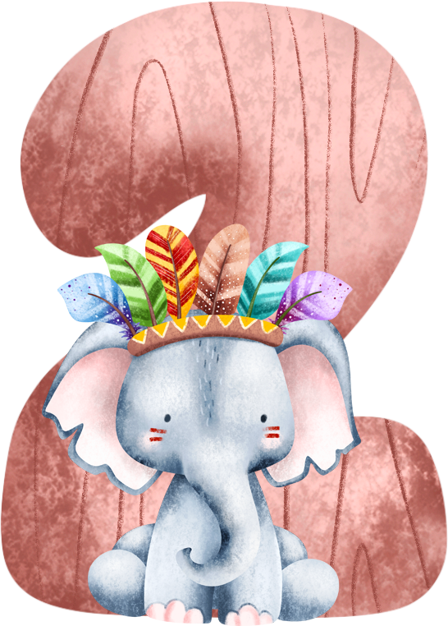

2. Em Bống đã phát hiện ra trò chơi gì? Theo em, vì sao các bạn thích trò chơi đó?
Bỗng em Bống nói:
– Ơ, em bịt tai lại nghe tiếng gió lạ lắm.
– Bịt tai thì nghe được gì? – Tôi hỏi Bống.
– Bịt tai lại rồi mở ra và cứ lặp lại như thế. Anh thử xem,
– Đúng rồi, tớ cũng nghe thấy tiếng gió thổi hay lắm. – Điệp reo lên. Vừa nói, nó vừa lấy tay bịt hai tai rồi mở ra như Bống chỉ. Cả hội tụ lại, lần lượt đưa hai bàn tay lên bịt tai.
– Nghe “u... u... u...” – Văn cười.
– Không, phải thật im lặng, đầu mình nghĩ gì sẽ nghe tiếng gió nói ra như thế. – Thành nhíu mày như đang tập trung lắm.
– Đúng rồi, tớ nghe thấy “vui, vui, vui, vui...”.
– Còn tớ nghe thấy “cười, cười, cười, cười...”.
Em Bống phát hiện ra trò chơi bịt tai nghe gió, chơi bằng cách bịt nhẹ tai lại rồi mở ra và lặp lại.
Bạn nào cũng thích trò chơi vì khi thử bịt tai nghe tiếng gió, mỗi bạn đều nghe thấy gió nói theo một cách riêng. Các bạn được phát huy trí tưởng tượng với một trò chơi nghe tưởng như vô lí nhưng lại có thật (bịt tai cũng nghe được)

Slide 27
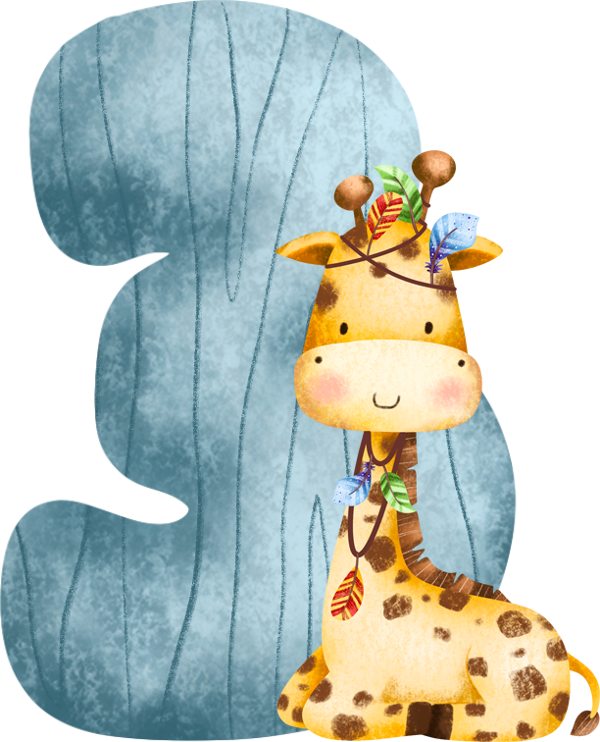
Việc bố hưởng ứng trò chơi của hai anh em nói lên điều gì? Chọn câu trả lời dưới đây hoặc nêu ý kiến của em.
A. Trò chơi hấp dẫn đến mức người lớn cũng thích chơi.
B. Bố khuyến khích các con chơi những trò chơi ngoài trời.
C. Bố muốn hoà nhập vào thế giới trẻ thơ của các con.
Ví dụ: Chọn A vì bố nói mới nghe kể thôi bố đã thấy thích trò chơi ấy rồi và mai muốn thử ngay, chứng tỏ trò chơi rất hấp dẫn. Trẻ em và người lớn có những mối quan tâm khác nhau, trò chơi khác nhau, vì thế trò chơi này phải hấp dẫn đến mức nào thì bố mới thể hiện sự hứng thú và hưởng ứng như vậy.

Slide 28
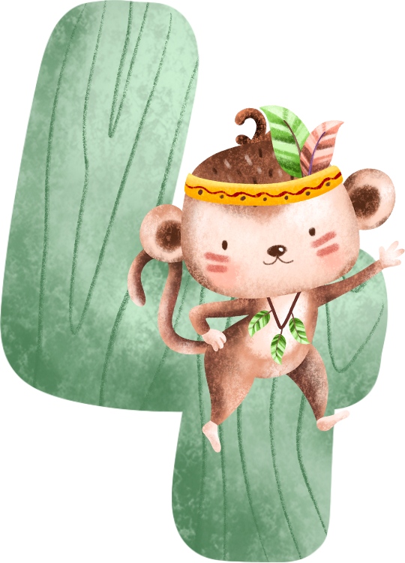
Tưởng tượng em cũng tham gia vào trò chơi bịt tai nghe gió, nói với các bạn điều em nghe thấy.
Hướng dẫn: Các em có thể đứng trước quạt hoặc nhờ bên cạnh để tạo gió. Sau đó bịt tai giống các bạn nhỏ trong câu chuyện đã làm để nghe tiếng gió.

Slide 29




Cùng nghe âm thanh gió

Slide 30

Từ câu chuyện Thanh âm của gió, em có nhận xét gì về trí tưởng tượng của các bạn nhỏ?
Notes:
Trí tưởng tượng của trẻ thơ luôn rất phong phú và thú vị, là chìa khóa để trẻ em tiến đến và khám phá thế giới xung quanh với tất cả những ngây thơ, hồn nhiên nhất. Các em hãy luôn phát huy tối đa trí tưởng tượng và sáng tạo của bản thân nhé!

Slide 31


Bài đọc Thanh âm của gió là câu chuyện về sự ngạc nhiên, thích thú của các bạn nhỏ trước tiếng gió thổi trong một khung cảnh làng quê thanh bình, yên ả.

Slide 32


Slide 33


Bỗng em Bống nói:
– Ơ, em bịt tai lại nghe tiếng gió lạ lắm.
– Bịt tai thì nghe được gì? – Tôi hỏi Bống.
– Bịt tai lại rồi mở ra và cứ lặp lại như thế. Anh thử xem,
– Đúng rồi, tớ cũng nghe thấy tiếng gió thổi hay lắm. – Điệp reo lên. Vừa nói, nó vừa lấy tay bịt hai tai rồi mở ra như Bống chỉ. Cả hội tụ lại, lần lượt đưa hai bàn tay lên bịt tai.
– Nghe “u... u... u...” – Văn cười.
– Không, phải thật im lặng, đầu mình nghĩ gì sẽ nghe tiếng gió nói ra như thế. – Thành nhíu mày như đang tập trung lắm.
– Đúng rồi, tớ nghe thấy “vui, vui, vui, vui...”.
– Còn tớ nghe thấy “cười, cười, cười, cười...”.
Notes:
Nêu giọng đọc và tìm từ cần nhấn giọng.

Slide 34
Giọng đọc diễn cảm, thể hiện cảm xúc hồn nhiên, thích thú của các bạn nhỏ khi phát hiện ra tiếng gió có điều khác lạ.
Bỗng em Bống nói:
– Ơ, em bịt tai lại nghe tiếng gió lạ lắm.
– Bịt tai thì nghe được gì? – Tôi hỏi Bống.
– Bịt tai lại rồi mở ra và cứ lặp lại như thế. Anh thử xem,
– Đúng rồi, tớ cũng nghe thấy tiếng gió thổi hay lắm. – Điệp reo lên. Vừa nói, nó vừa lấy tay bịt hai tai rồi mở ra như Bống chỉ. Cả hội tụ lại, lần lượt đưa hai bàn tay lên bịt tai.
– Nghe “u... u... u...” – Văn cười.
– Không, phải thật im lặng, đầu mình nghĩ gì sẽ nghe tiếng gió nói ra như thế. – Thành nhíu mày như đang tập trung lắm.
– Đúng rồi, tớ nghe thấy “vui, vui, vui, vui...”.
– Còn tớ nghe thấy “cười, cười, cười, cười...”.
Notes:
Nêu giọng đọc và tìm từ cần nhấn giọng.

Slide 35


THI ĐỌC DIỄN CẢM
Notes:
GV gõ tên nhóm đọc hay nhất trên BÀI GIẢNG ĐANG TRÌNH CHIẾU luôn mà không cần phải thoát ra. (CLICK CHUỘT VÀO KHUNG VÀNG VÀ GÕ)

Slide 36
Notes:
GV gõ tên nhóm đọc hay nhất trên BÀI GIẢNG ĐANG TRÌNH CHIẾU luôn mà không cần phải thoát ra. (CLICK CHUỘT VÀO KHUNG VÀNG VÀ GÕ)

Slide 37


Slide 38


Ví dụ:
Đọc câu chuyện Thanh âm của gió, em thấy rất thú vị vì em biết thêm một trò chơi độc đáo: bịt tai nghe gió. Nếu chỉ nghe tên trò chơi thôi chắc là ai cũng sẽ thấy thật vô lí: đã bịt tai, làm sao còn nghe thấy được. Nhưng quả thật khi đọc câu chuyện và làm thử giống các nhân vật trong bài, em cảm nhận được sự sáng tạo và ngộ nghĩnh của trò chơi này.
Nêu cảm xúc, suy nghĩ của em sau khi đọc bài đọc.

Slide 39

-Đọc lại bài và trả lời câu hỏi.
-Ôn luyện về Danh từ, Động từ và Tính từ
-Chuẩn bị bài sau.

Slide 40


Notes:
Thiết kế: Hương Thảo – Zalo 0972.115.126

